Slide 1
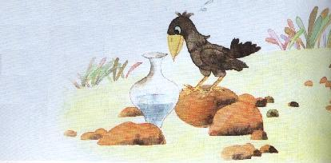
乌鸦喝水

Slide 2
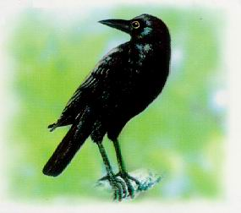
乌 鸦

Slide 3

要求：
1、读通句子，把有难度的句子多读几遍
2、读准字音，尤其是生字词
3、给每一个自然段标出序号

Slide 4


认一认，读一读，写一写
乌鸦 口渴 到处
瓶子 看见 终于
办法 叼起 渐渐

Slide 5
认一认，读一读，写一写
乌鸦
口渴
到处
瓶子
看见
终于
办法
叼起
渐渐
Notes:
PPT模板：www.1ppt.com/moban/ PPT素材：www.1ppt.com/sucai/
PPT背景：www.1ppt.com/beijing/ PPT图表：www.1ppt.com/tubiao/
PPT下载：www.1ppt.com/xiazai/ PPT教程： www.1ppt.com/powerpoint/
资料下载：www.1ppt.com/ziliao/ 范文下载：www.1ppt.com/fanwen/
试卷下载：www.1ppt.com/shiti/ 教案下载：www.1ppt.com/jiaoan/
PPT论坛：www.1ppt.cn PPT课件：www.1ppt.com/kejian/
语文课件：www.1ppt.com/kejian/yuwen/ 数学课件：www.1ppt.com/kejian/shuxue/
英语课件：www.1ppt.com/kejian/yingyu/ 美术课件：www.1ppt.com/kejian/meishu/
科学课件：www.1ppt.com/kejian/kexue/ 物理课件：www.1ppt.com/kejian/wuli/
化学课件：www.1ppt.com/kejian/huaxue/ 生物课件：www.1ppt.com/kejian/shengwu/
地理课件：www.1ppt.com/kejian/dili/ 历史课件：www.1ppt.com/kejian/lishi/

Slide 6

渴
喝

Slide 7


一只乌鸦口渴了，到处找水喝。
它看见一个瓶子，
里面有半瓶水，
可是，瓶口小，乌鸦喝不着。
怎么办呢？

Slide 8

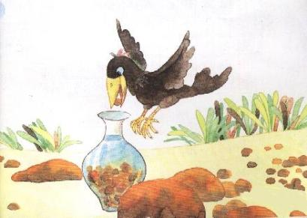
乌鸦看见旁边有许多小石子，终于想出办
法来了。
它叼起小石子，一颗一颗地放到瓶子里。
瓶子里的水渐渐升高了，乌鸦就喝着水了。
你能用“渐渐”说一句话吗?

Slide 9
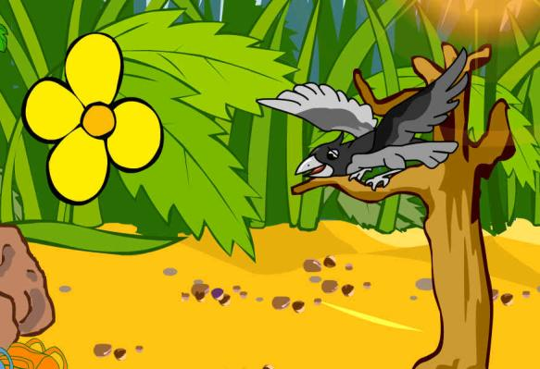
乌鸦真会想办法

Slide 10
渴
看
办
终
于
法
起
渐
Notes:
PPT模板：www.1ppt.com/moban/ PPT素材：www.1ppt.com/sucai/
PPT背景：www.1ppt.com/beijing/ PPT图表：www.1ppt.com/tubiao/
PPT下载：www.1ppt.com/xiazai/ PPT教程： www.1ppt.com/powerpoint/
资料下载：www.1ppt.com/ziliao/ 范文下载：www.1ppt.com/fanwen/
试卷下载：www.1ppt.com/shiti/ 教案下载：www.1ppt.com/jiaoan/
PPT论坛：www.1ppt.cn PPT课件：www.1ppt.com/kejian/
语文课件：www.1ppt.com/kejian/yuwen/ 数学课件：www.1ppt.com/kejian/shuxue/
英语课件：www.1ppt.com/kejian/yingyu/ 美术课件：www.1ppt.com/kejian/meishu/
科学课件：www.1ppt.com/kejian/kexue/ 物理课件：www.1ppt.com/kejian/wuli/
化学课件：www.1ppt.com/kejian/huaxue/ 生物课件：www.1ppt.com/kejian/shengwu/
地理课件：www.1ppt.com/kejian/dili/ 历史课件：www.1ppt.com/kejian/lishi/

